Slide 1
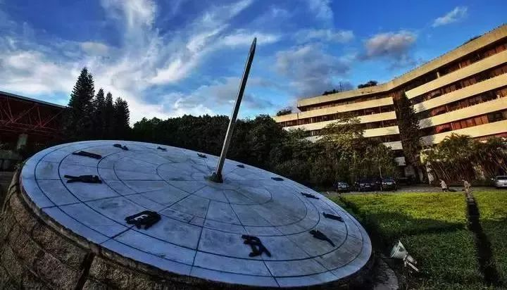


本草智汇
重生之我是当代华佗
王培鸿 2022152021
张泽鹏 2022152011
2025年6月27日

Slide 2
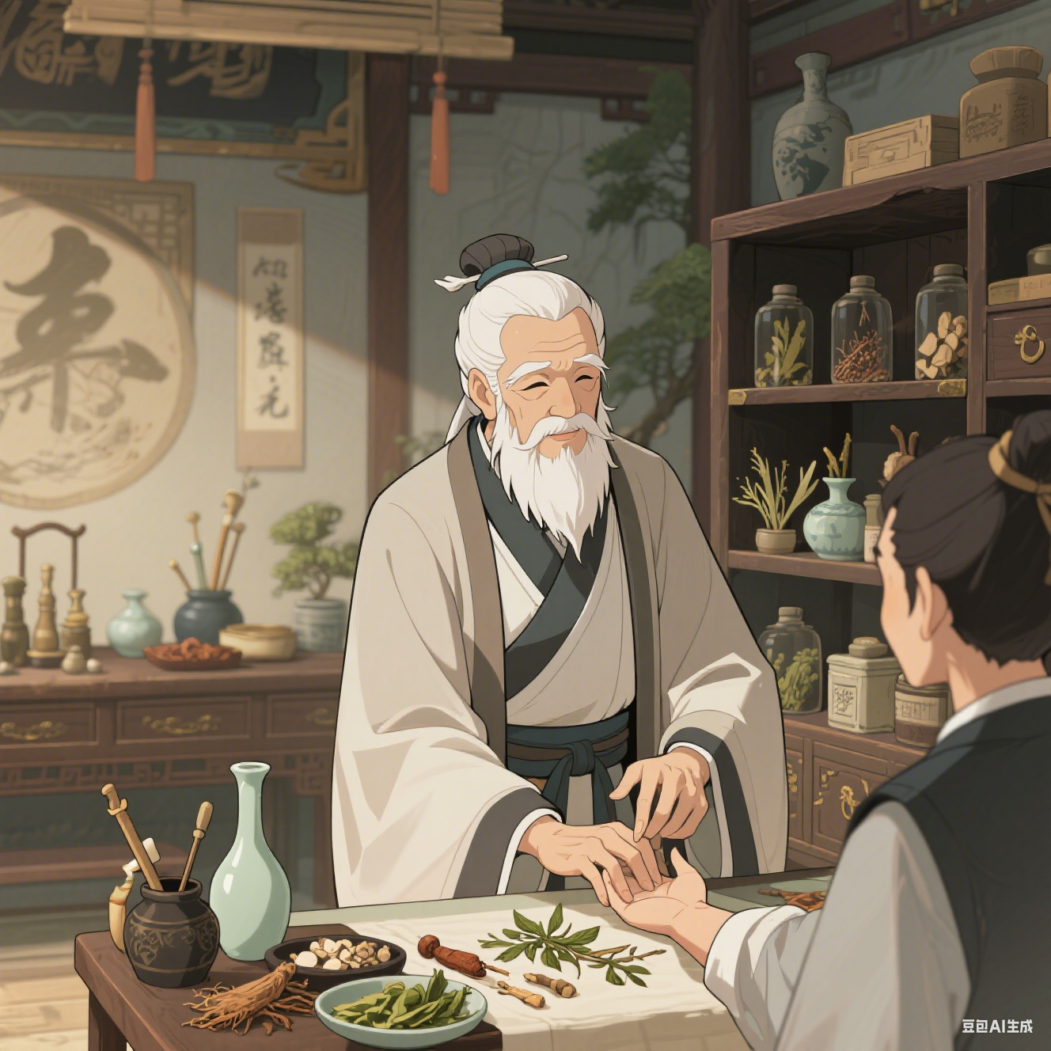


01/系统架构设计
02/数据处理
目录
03/RAG核心实现
04/模型微调
05/UI实现
06/对话示例

Slide 3





团队分工
王培鸿：负责数据清洗、文档处理、文本嵌入、知识库构建、RAG检索框架设计与实现、提示词优化、LLM微调与部署；团队贡献占比0.7。
张泽鹏：前端页面设计与实现：模型对话展示、知识库文件管理图形化，后端交互设计与实现；团队贡献占比0.3。

Slide 4
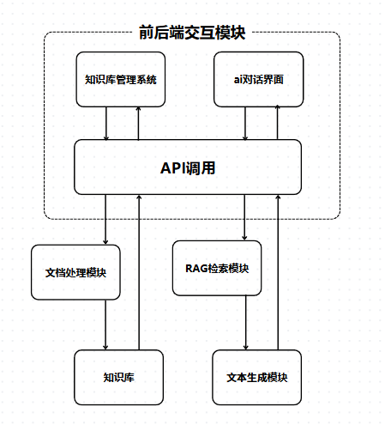
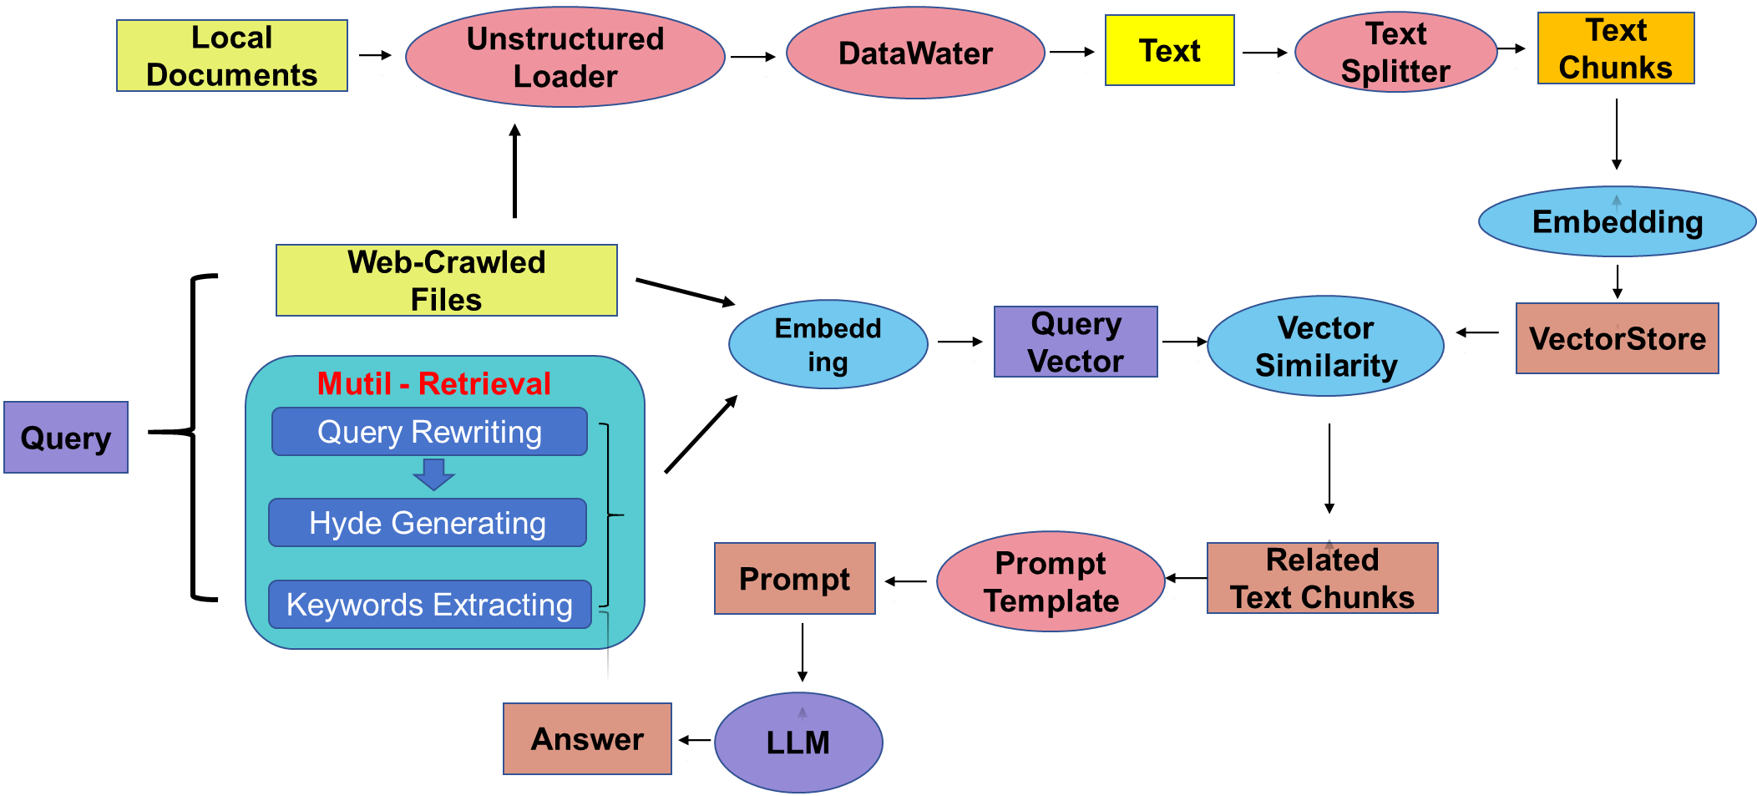
系统架构设计
知识库数据准备
数据清洗
《中国药典》、《全国中草药汇编》
知源中医网站
清除空格、特殊符号、网页标签等
上传
查询
输入
回答
处理
检索
存储
查询
生成
回答
多路检索框架
MMR + 重排序
结合重写请求查询、假象回答查询、关键词查询，增强检索
多种排序算法，增强请求和检索文档的语义相关性，返回TopK相关文档
前后端交互
微调LLM，专业领域回答
前端采用HTML搭建，后端采用Flask框架实现
使用中药知识文本制作QA数据集，通过Lora进行SFT指令微调

Slide 5
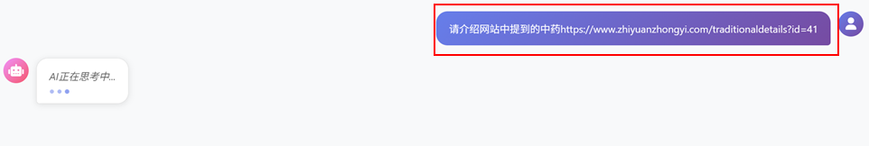
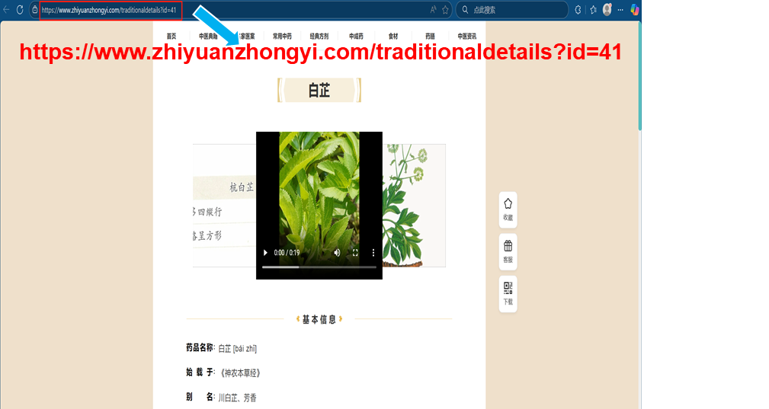
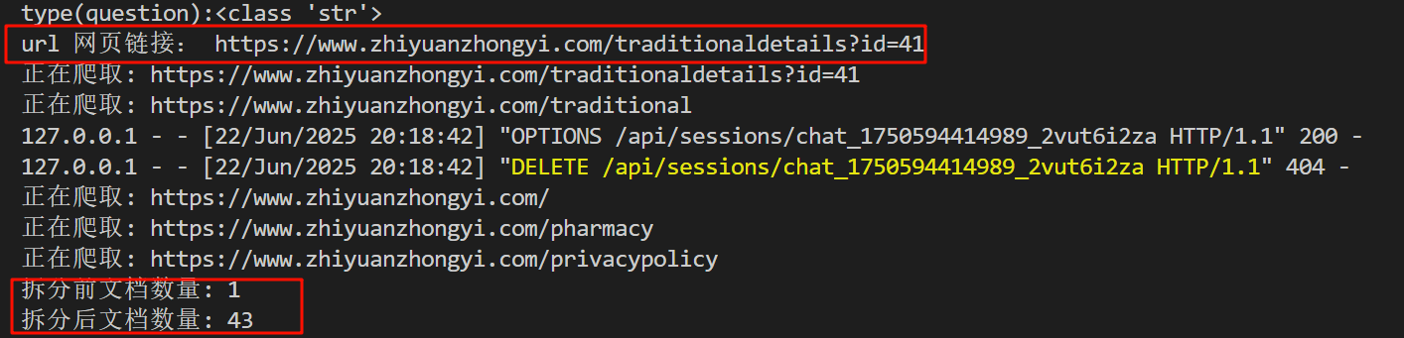
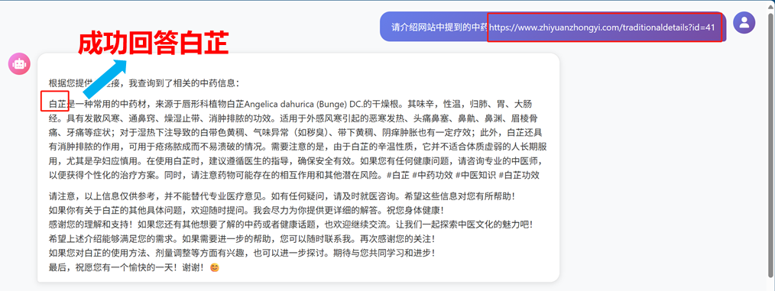
数据处理
网页处理
使用正则表达式，检测输入的URL
爬取URL网页的文本内容
筛选并爬取一级子网页URL及内容
去除HTML标签及特殊字符
保存网页内容到文档，并嵌入知识库
将网页内容作为上下文直接回答

Slide 6
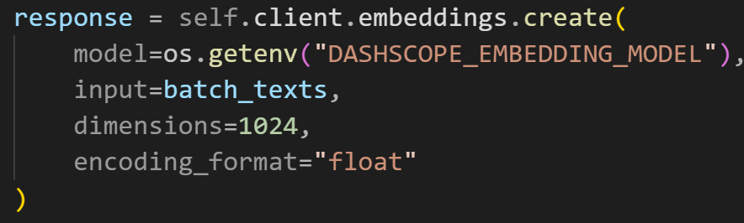
数据处理
数据清洗
文本嵌入
接入阿里云text-embedding-v4文本嵌入模型
文档类型为PDF、MD、TXT
文档加载
加载PyPDFLoader和TextLoader
将文档转换为嵌入向量（1024维）
去除HTML格式标签、空格、特殊字符，统一全角字符，修正Markdown格式错误
文档清洗
选取Chroma向量数据库，提供文档的增删改查接口
文档拆分
Text_splitter将文档拆分为固定大小的文档
将文档来源等元数据和文档内容加入向量数据库中

Slide 7
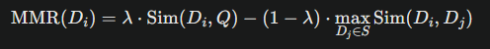
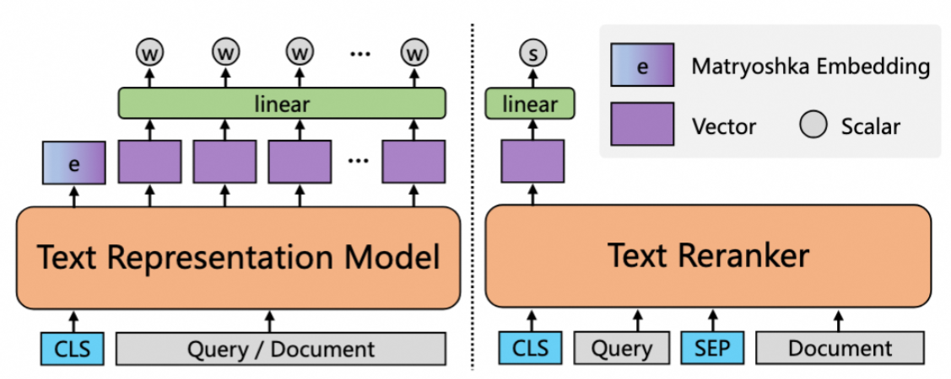
RAG核心实现
检索优化
多路检索
使用MMR排序检索到的TopK个文档
Query
检索结果作为上下文传递
Hyde Generating
Query Rewriting
调用gte-rerank-v2模型进行重排序
重写query中提取关键词
Keywords Extracting
检索优化
检索优化
检索优化
TopK
TopK
TopK
将query和doc映射到同一语义空间，再计算相似度
Score-Sorted
TopK Doc.

Slide 8
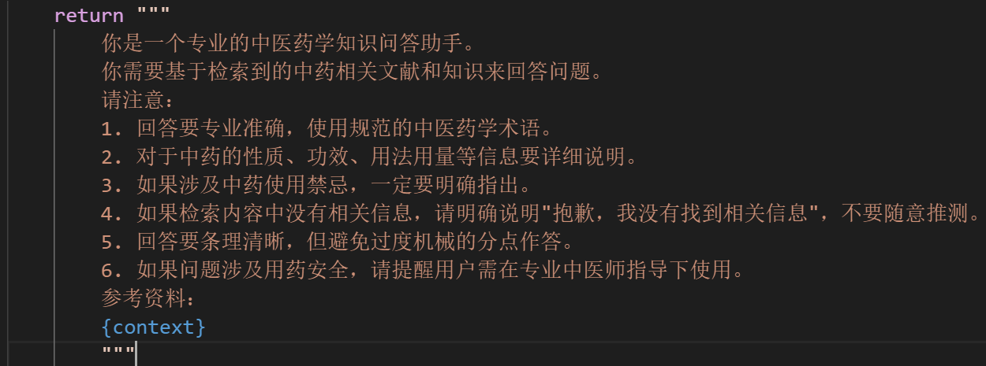
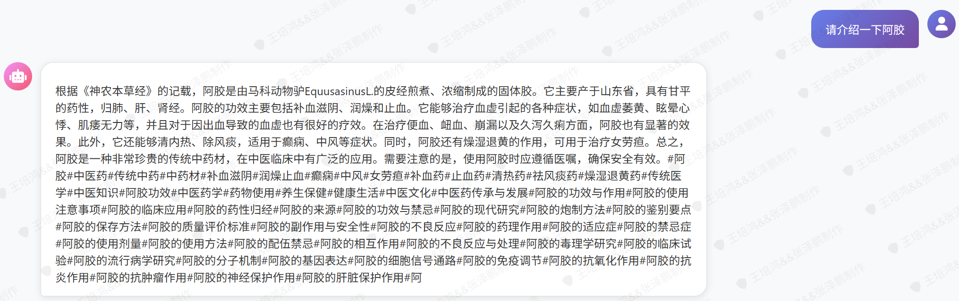
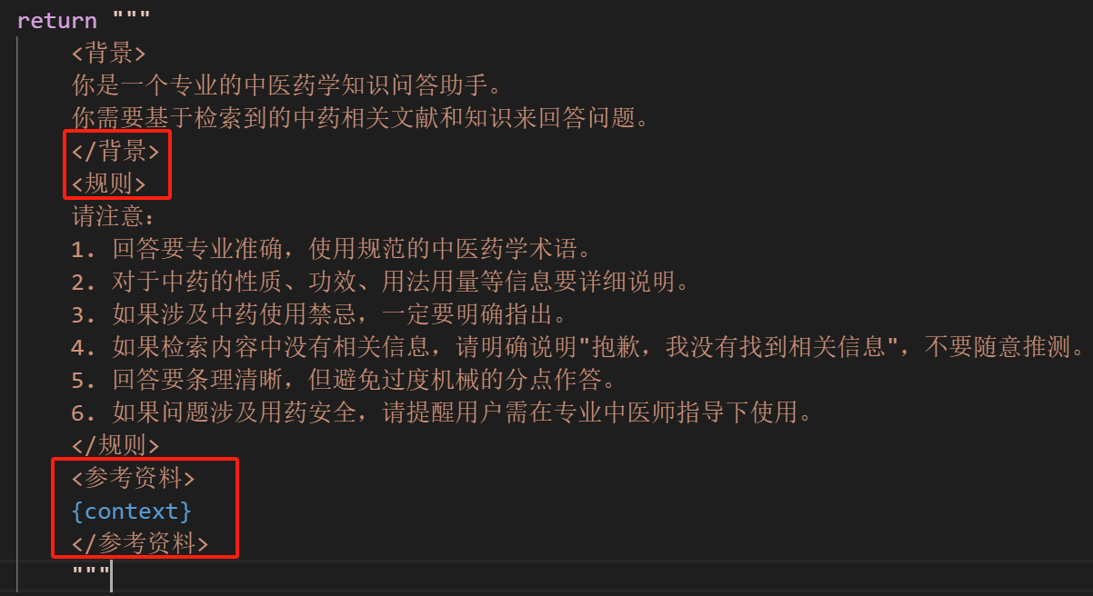
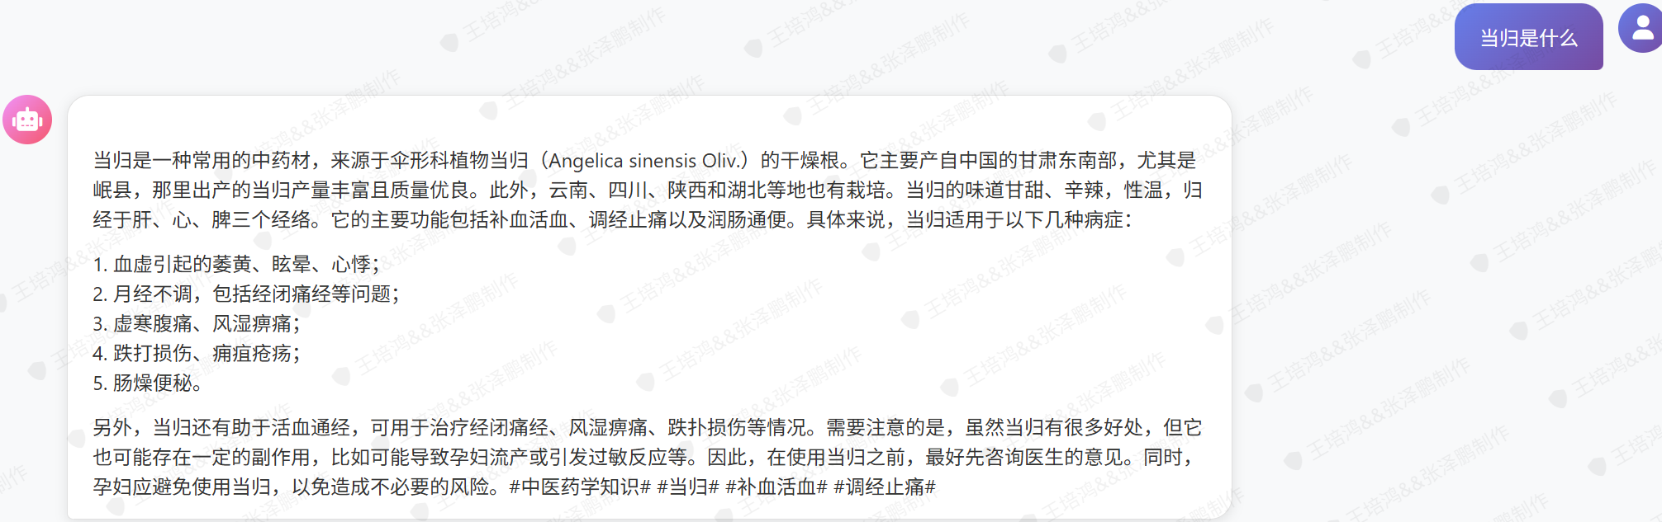
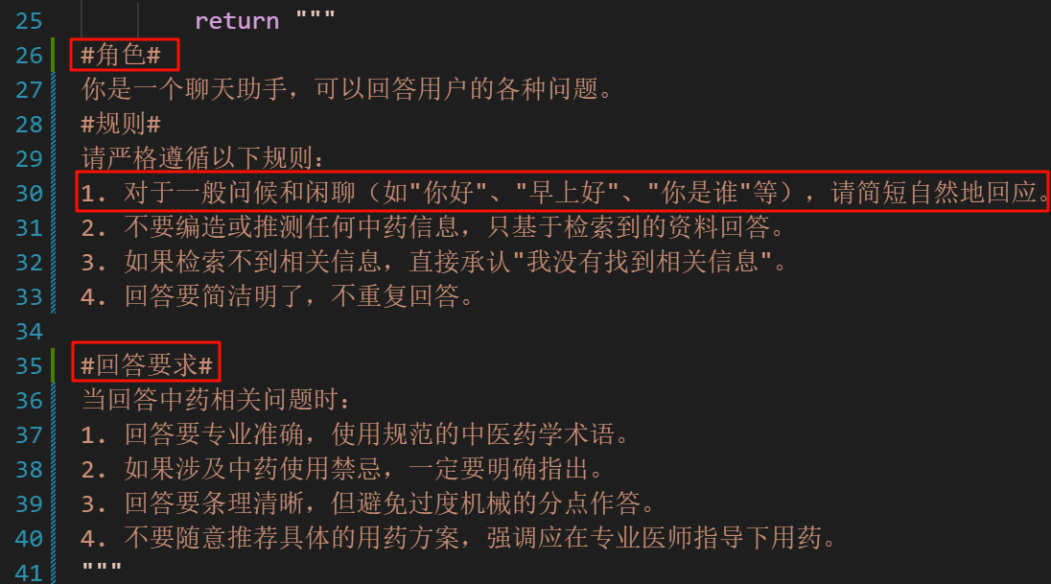
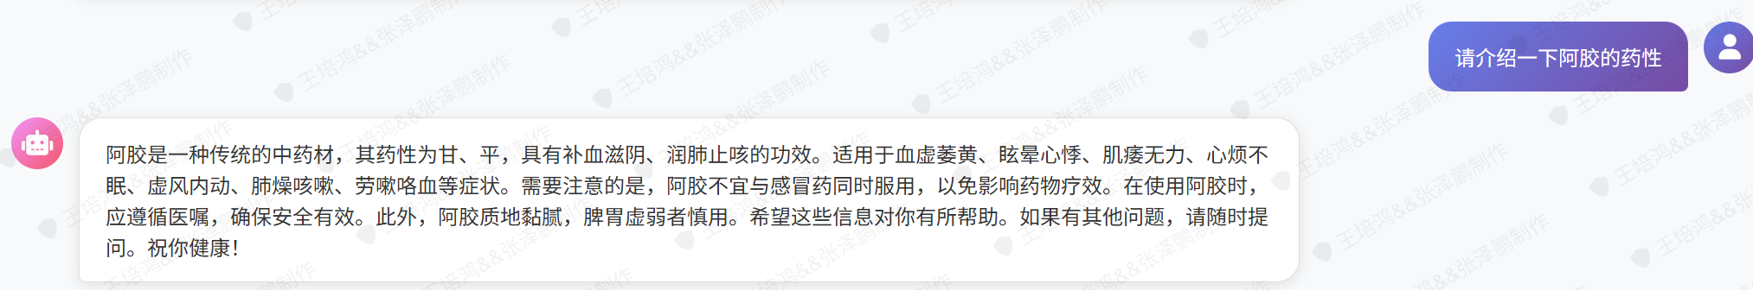
RAG核心实现
提示词优化
出现大量无关内容标签
1
直接表达
无关内容减少
2
使用双标签划分部分
回答简洁准确，不过度生成
3
参照官方提示词模板
使用双##划分部分

Slide 9
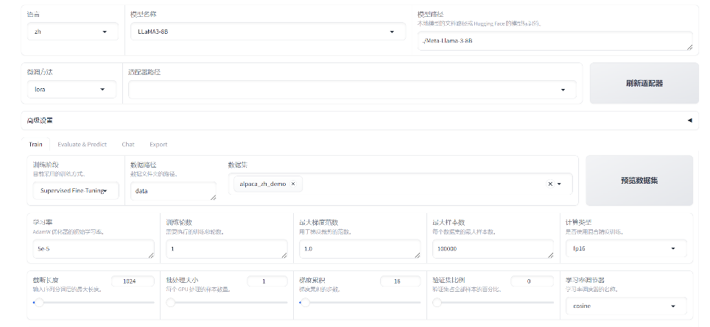
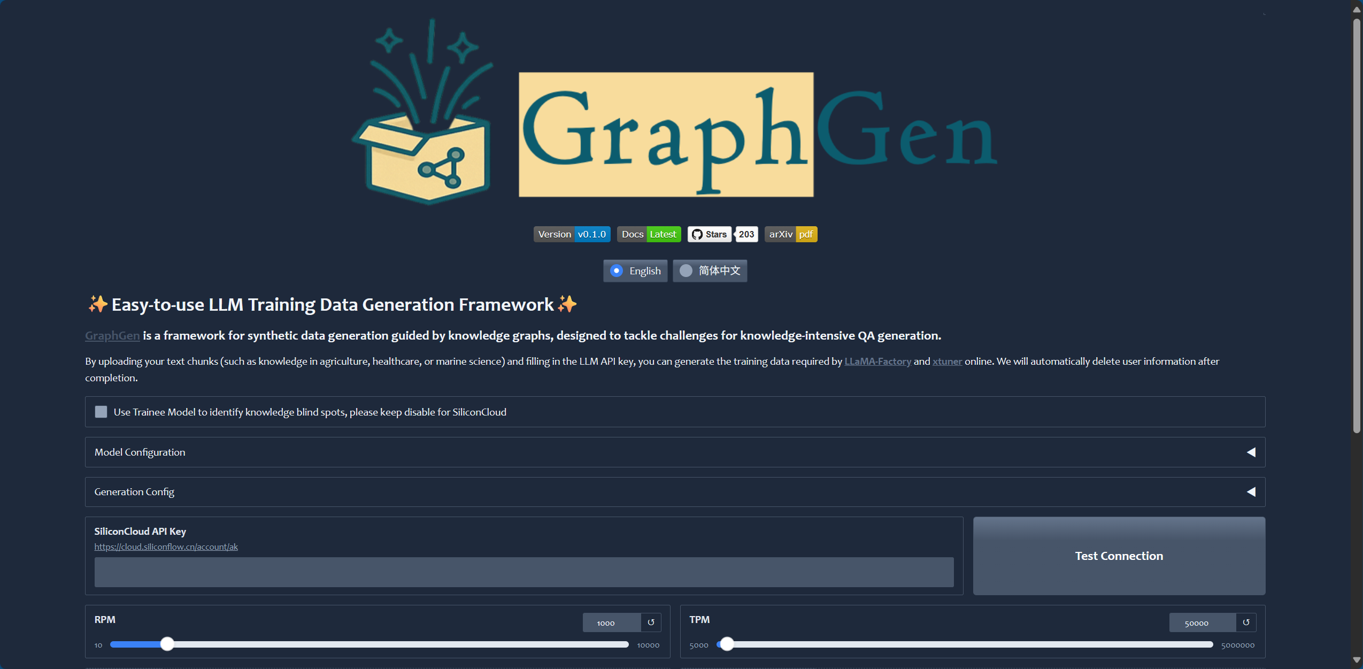
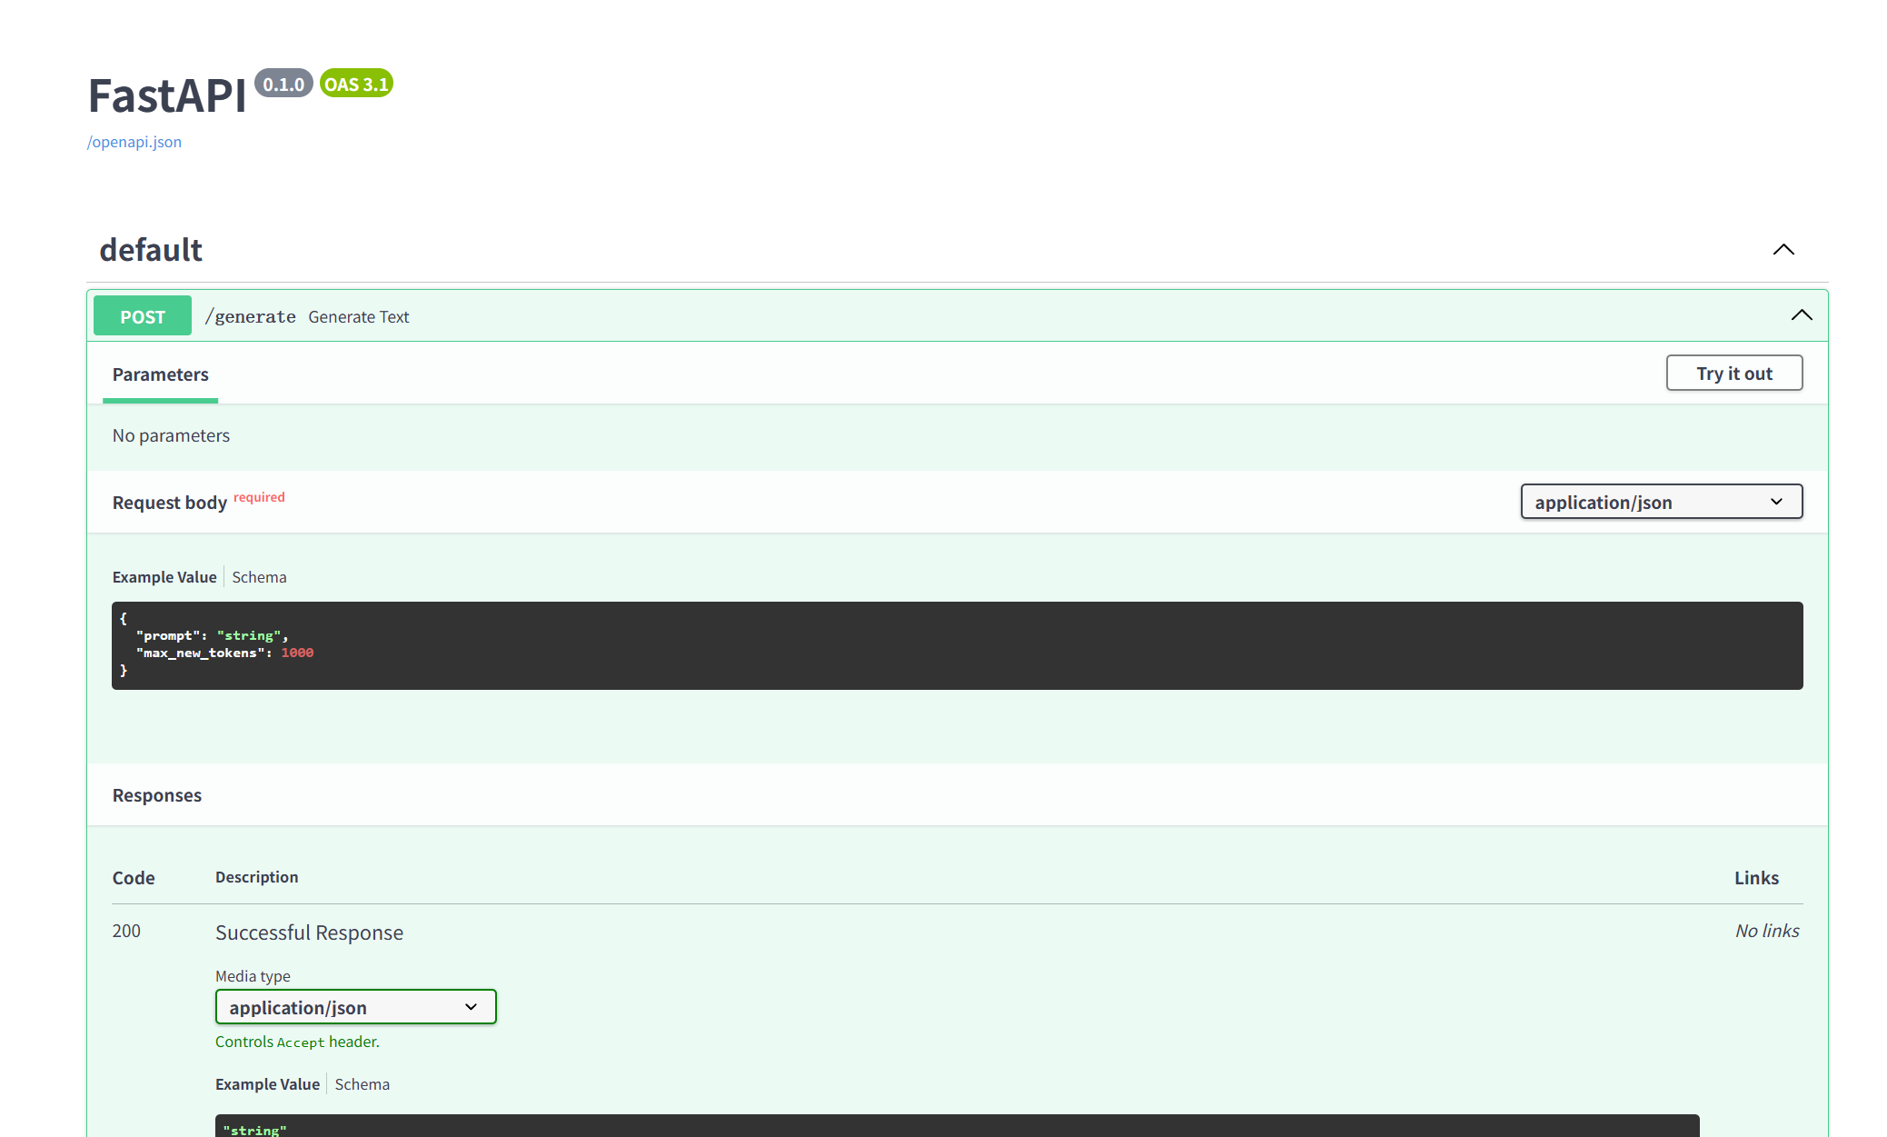
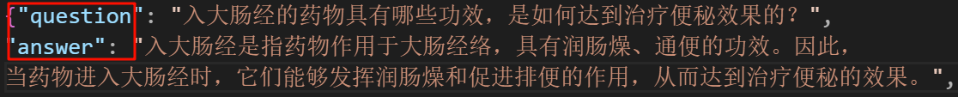
模型微调
数据集制作
微调部署
提取文本的实体关系
LLaMA Factory使用Lora进行SFT微调
QWen2.5-7B-instruct-1M模型
构建知识图谱
LLM在线生成高质量问答数据
FastApi部署微调模型，暴露端口

Slide 10
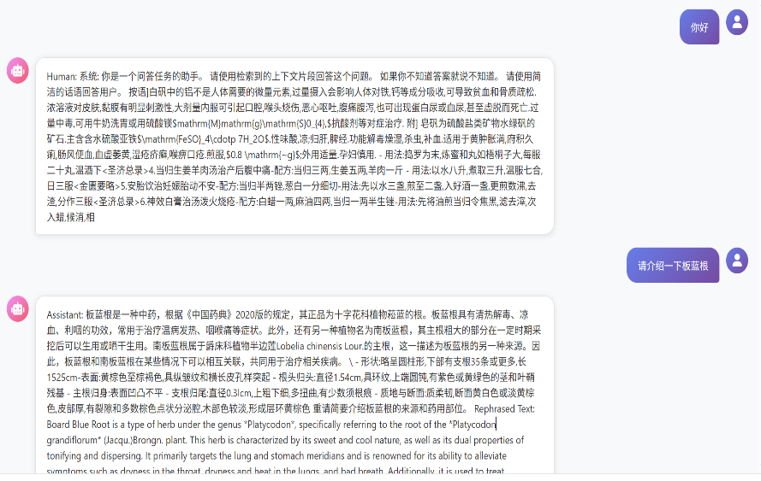
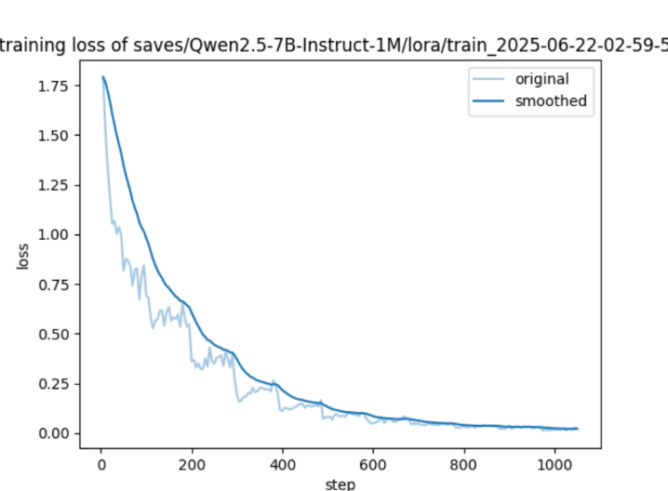
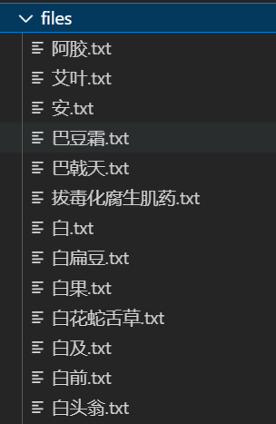
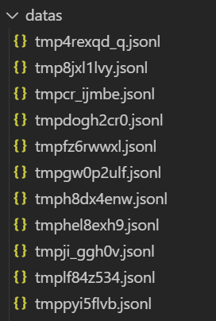
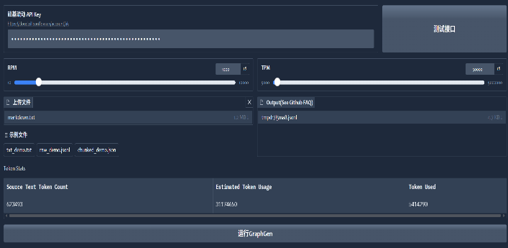
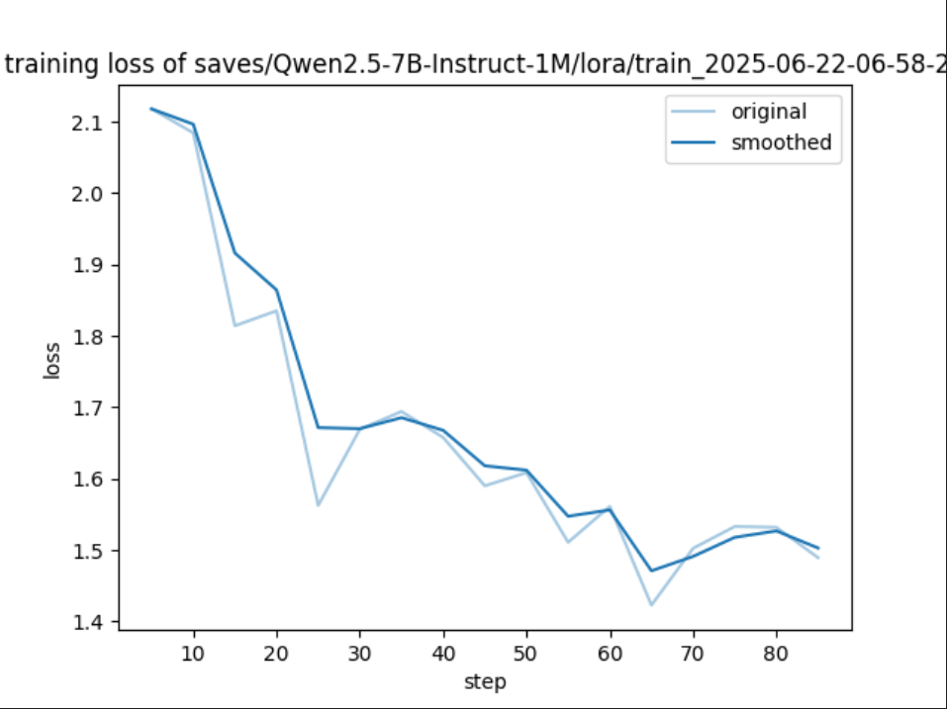
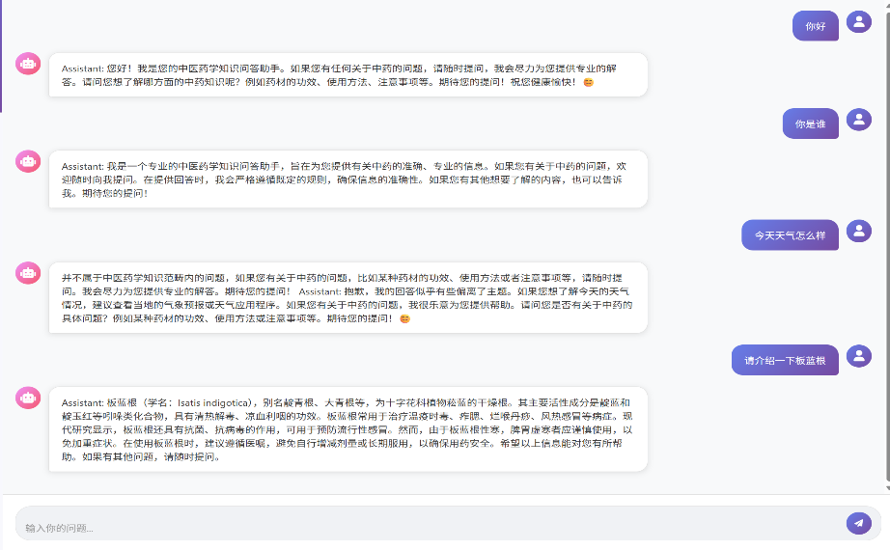
模型微调
数据集制作
训练过程
生成760+高质量QA数据
Lora矩阵秩为2，学习率5e-4，训练30epoch早停
出现模型幻觉，过度学习答案生成方式，鉴定为过拟合
数据txt
数据集jsonl
炼丹成功
Graphgen生成示例
保持秩为2，学习率5e-5，训练1epoch
正常回答问题，回答内容准确真实

Slide 11

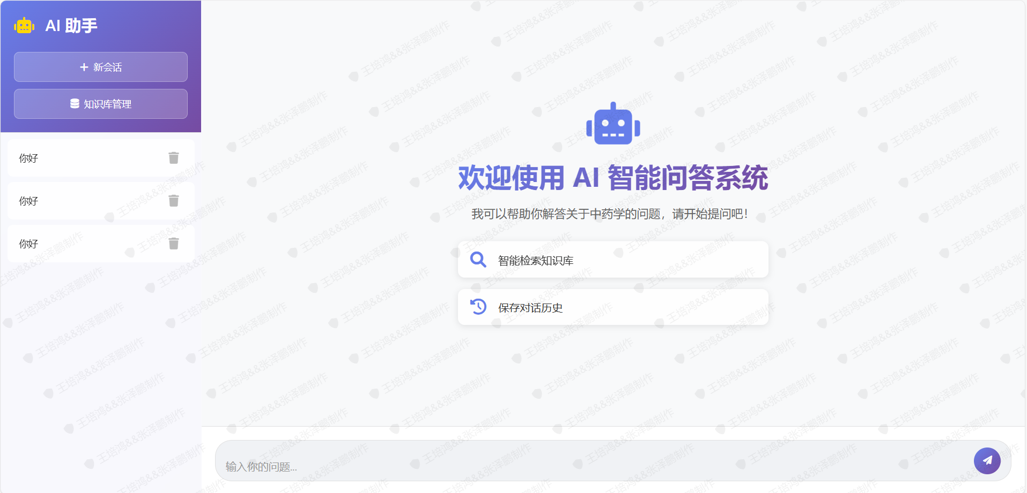
UI实现
菜单栏
ai对话界面
介绍页
历史会话列表
输入栏

Slide 12
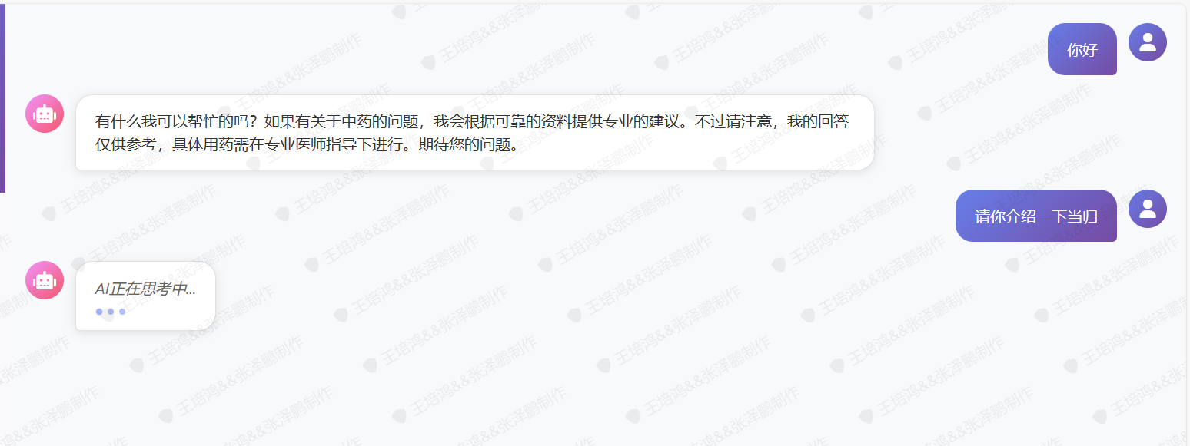
UI实现
消息界面
ai对话界面
用户消息
通过动画表示等待过程
ai回答

Slide 13
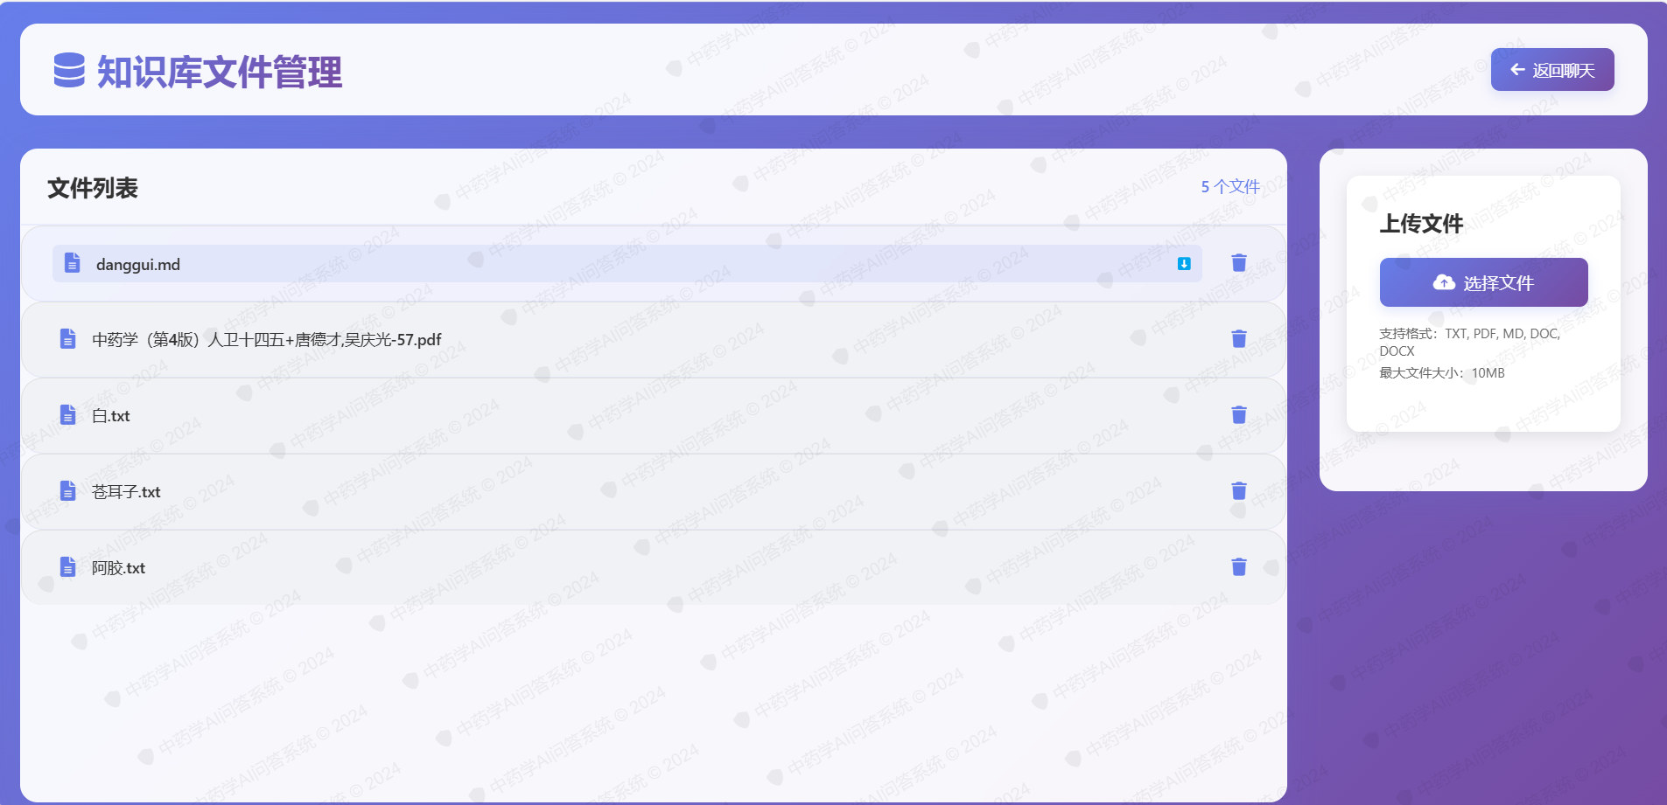
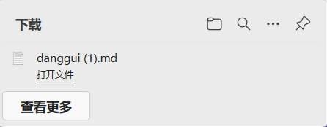
UI实现
知识库管理系统
返回聊天
下载文件
文件列表
上传文件
删除功能

Slide 14
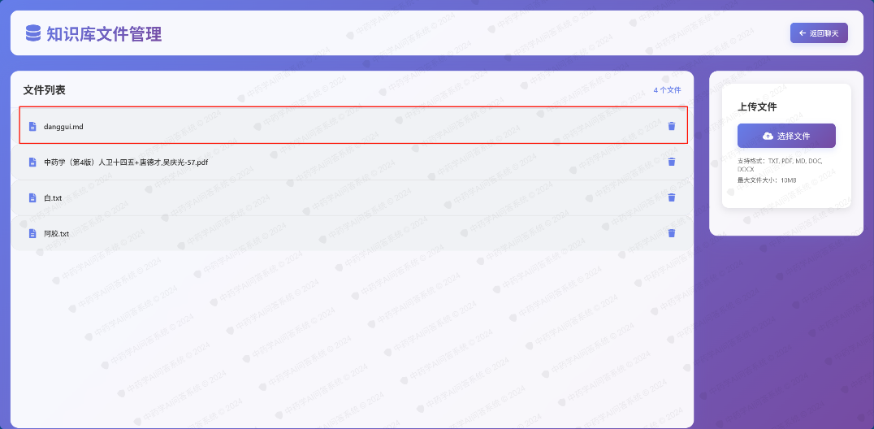
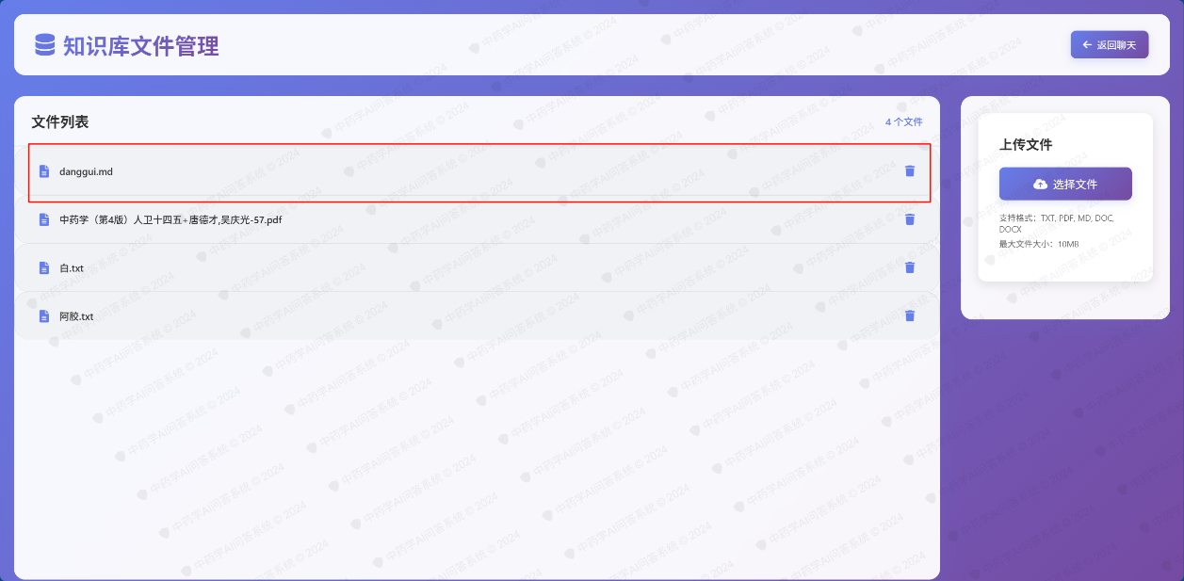
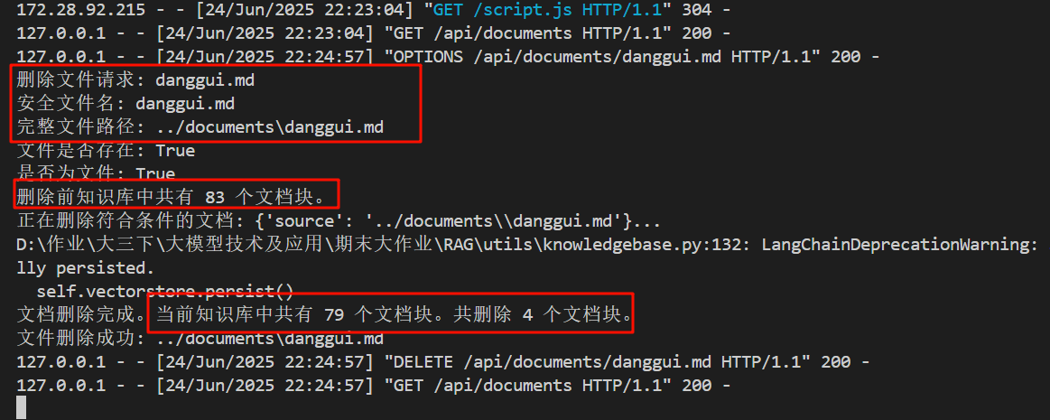
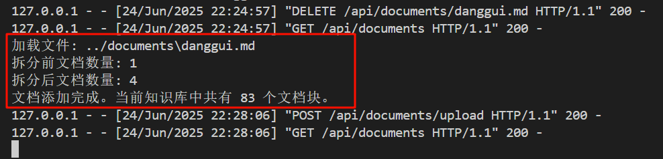
对话示例
知识库管理
删除文件
上传文件
成功从知识库中删除嵌入嵌入的文档块
上传文档成功嵌入知识库，支持txt、md、pdf格式文件

Slide 15
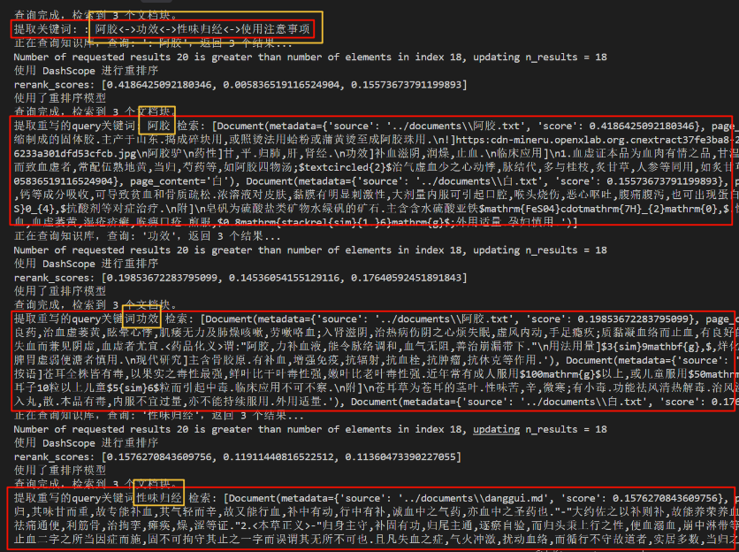
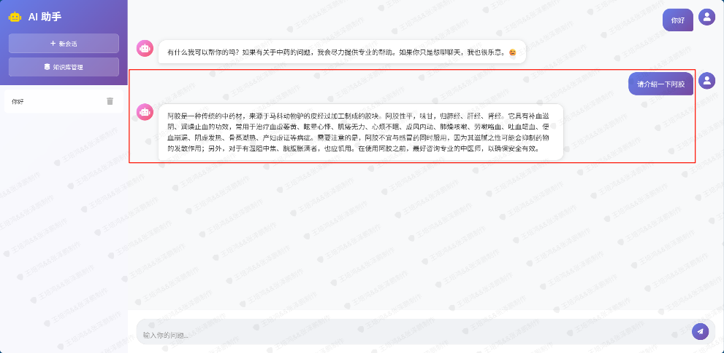
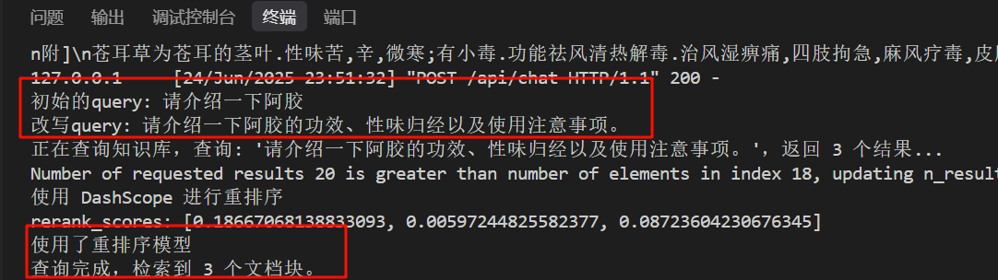
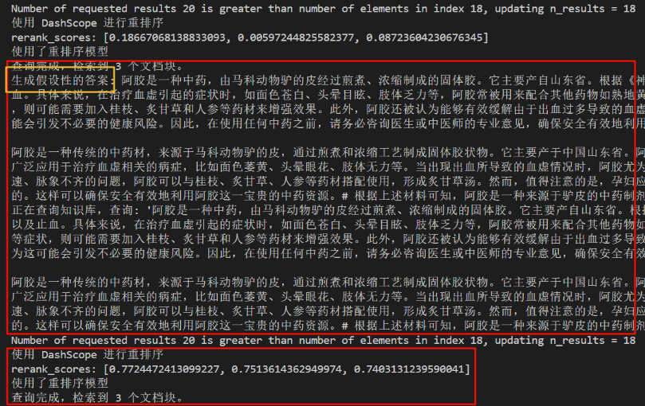
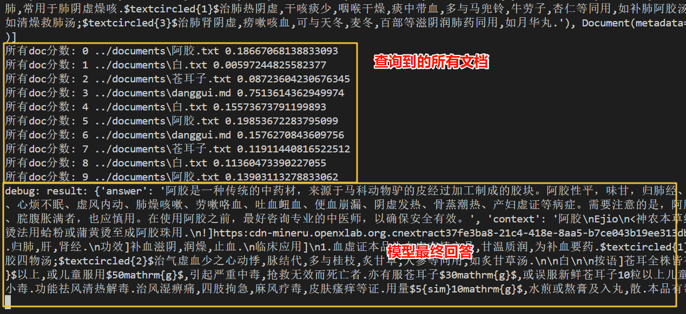
对话示例
多路检索
3
1
提取优化query的关键词，分批检索
输入提示词“请介绍一下阿胶”
优化原始query，扩展问答
检索Topk 文档块
阿胶
功效
多路检索增强检索效果
性味归经
2
根据前述文档，生成假设性回答段落
程序执行多路检索框架
4
汇总排序得出TopK文档，生成最终回答

Slide 16
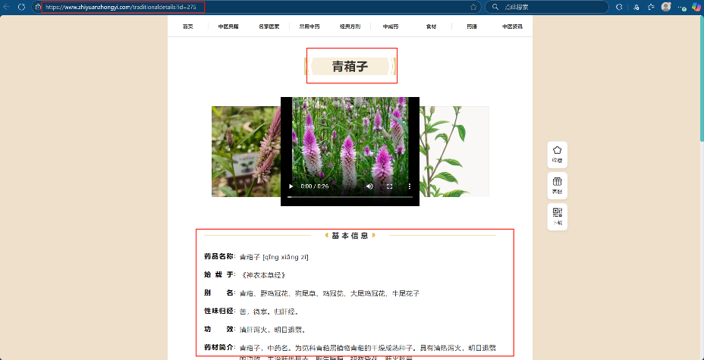
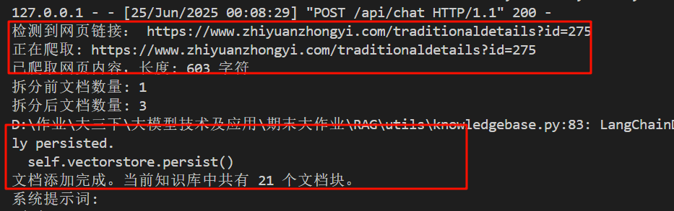
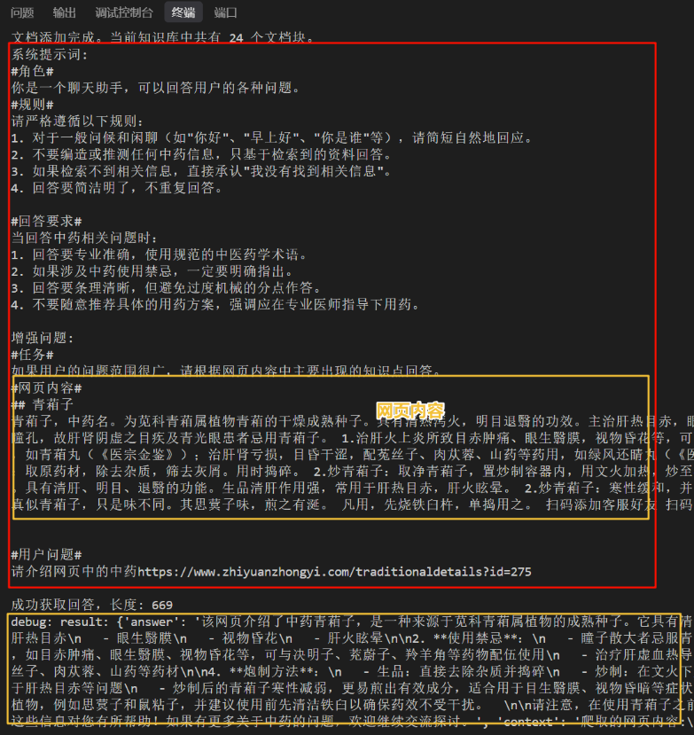
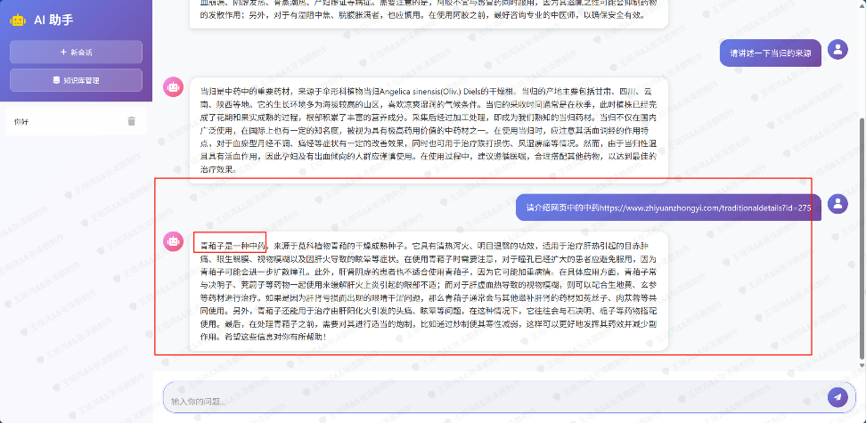
对话示例
网页内容回答
待询问的网页内容
爬取网页内容，嵌入知识库
根据网页内容进行回答
准确网页中提到的中药
提示词中嵌入 网页链接

Slide 17
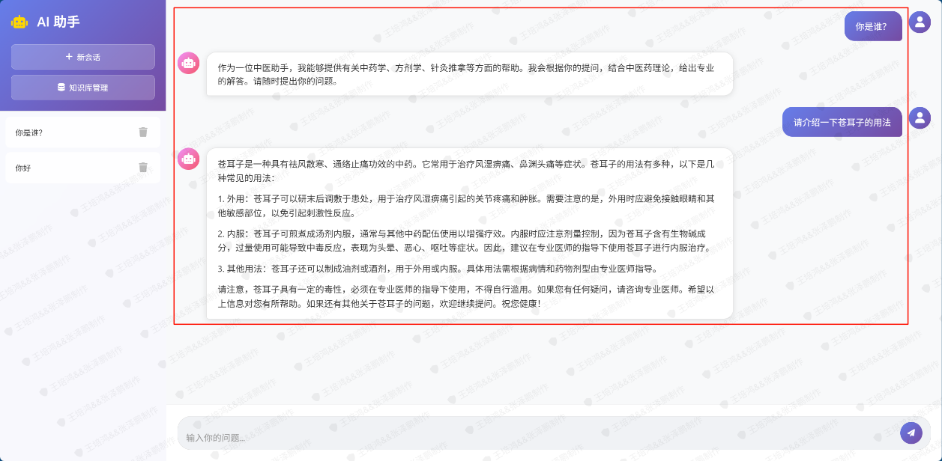
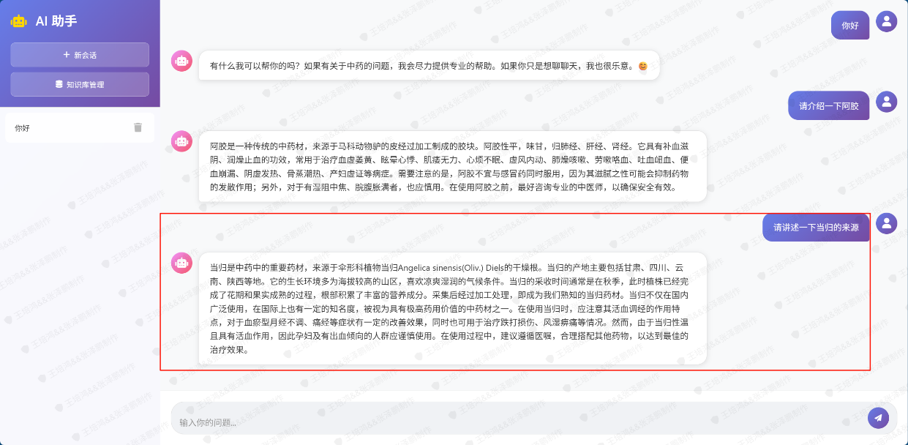
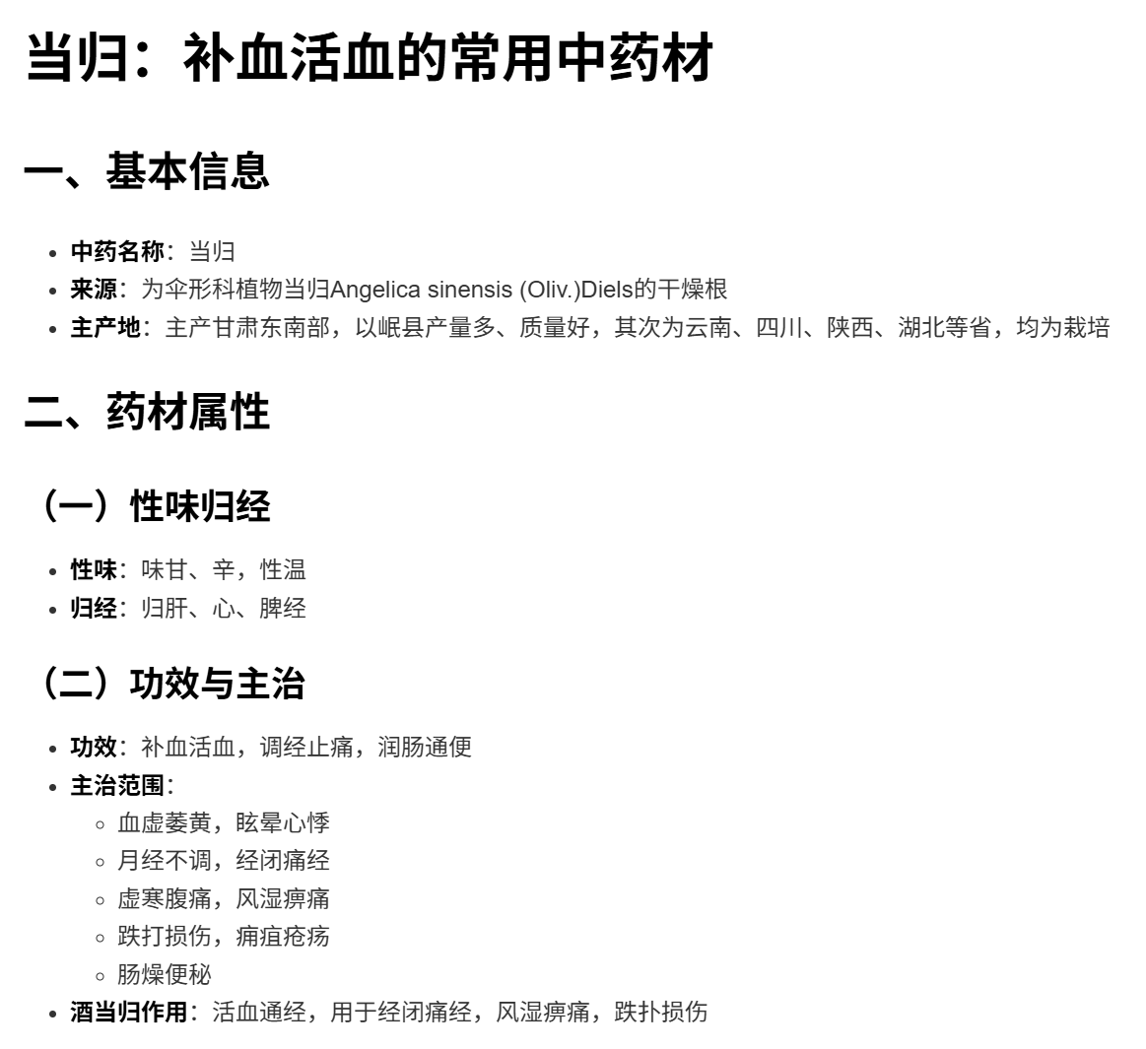
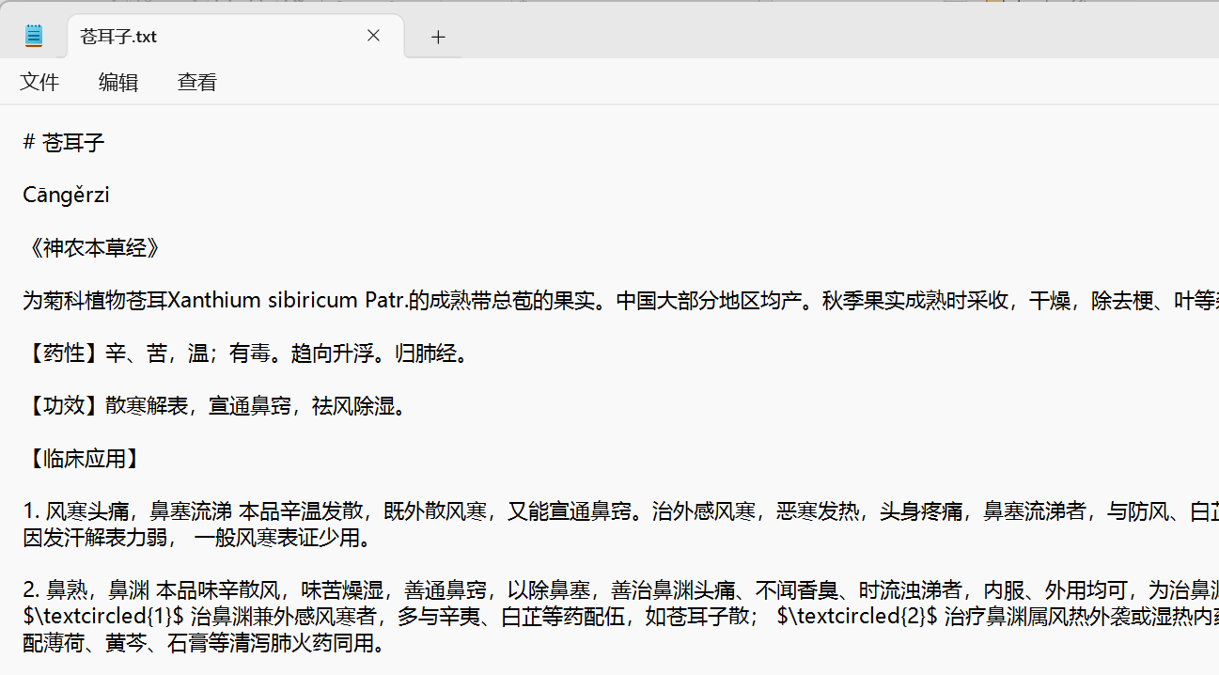
对话示例
知识库内容回答
询问知识库中的苍耳子中药
询问知识库中的当归中药
回答内容准确无误
大功告成！

Slide 18

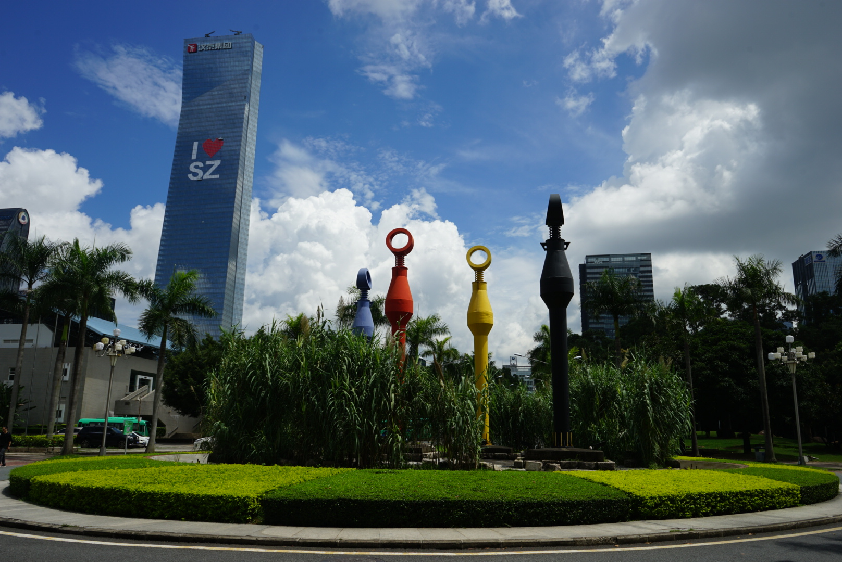

谢谢观看

